Slide 1
«… Любов до математики стане ще більшою, коли побачиш не тільки саму науку, а й тих численних подвижників, які не шкодуючи зусиль, цілком віддавали себе великій справі служіння математиці і, неначе яскраві факели, освітлювали в ній шлях далеко вперед» -
М.І. Кованцов

Slide 2


Михайло Пилипович Кравчук

Slide 3
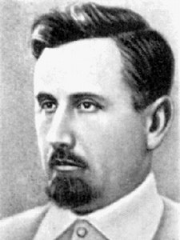
«Моя любов - Україна і математика» - таким було його кредо
          Михайло Кравчук – математик широкого масштабу.
          Його ім’я добре відоме у світовій математичній науці.
          Світ не знав лише,що він – українець.
Є.Сенета (Австралія)

Slide 4
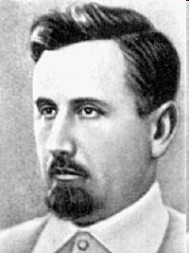
Михайло Пилипович Кравчук.
Моя любов – Україна і математика

Slide 5
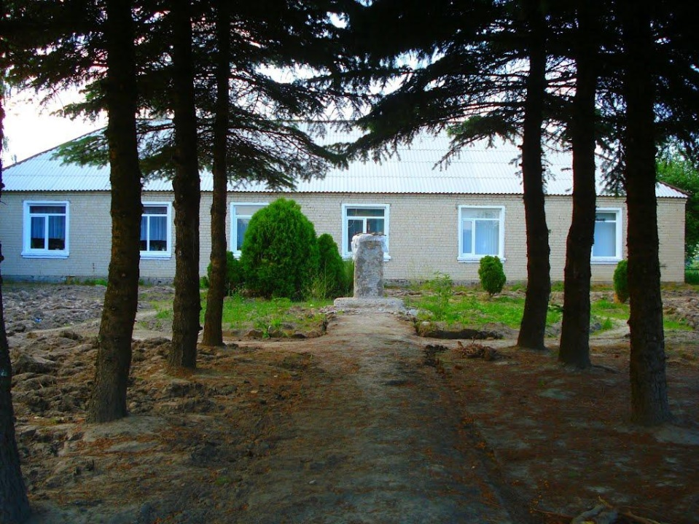
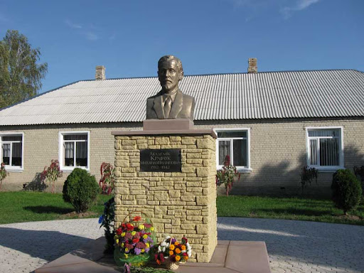
Народився учений 1892 року в селі Човниця Волинської області у сім’ї землеміра,православного українця Пилипа Йосиповича та лютеранки Адельфіни Йосипівни.

Slide 6
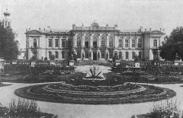
Вихідець із низів, його батько закінчив Петровсько- Розумовську академію, цінував знання і робив усе, щоб допитливий Михайлик здобув хорошу освіту.

Slide 7
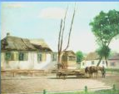
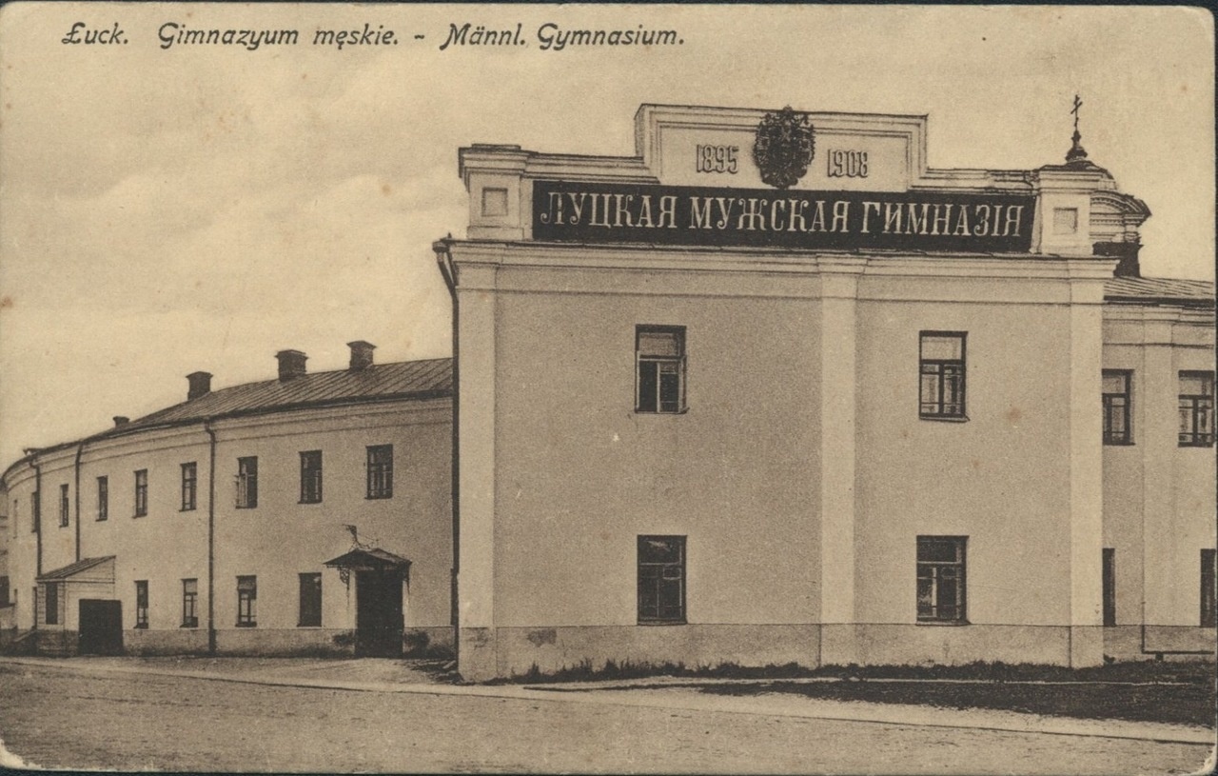
У 1902 році сім’я переїхала до Луцька до будинку Фані Цукерман на вулиці Лагерній, нині Шопена ,буд.№3.

Slide 8
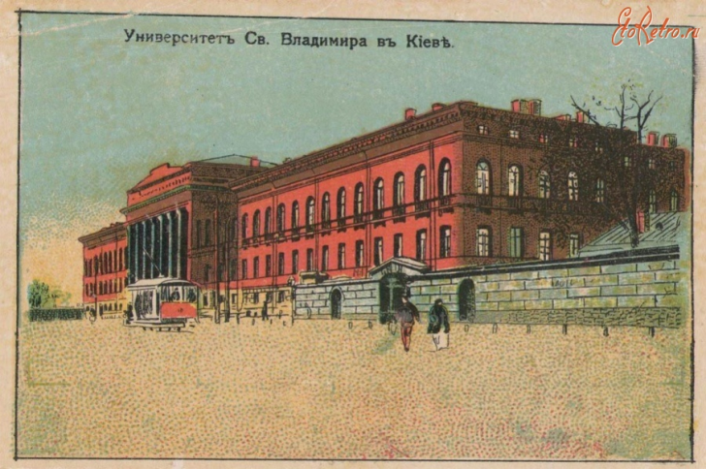
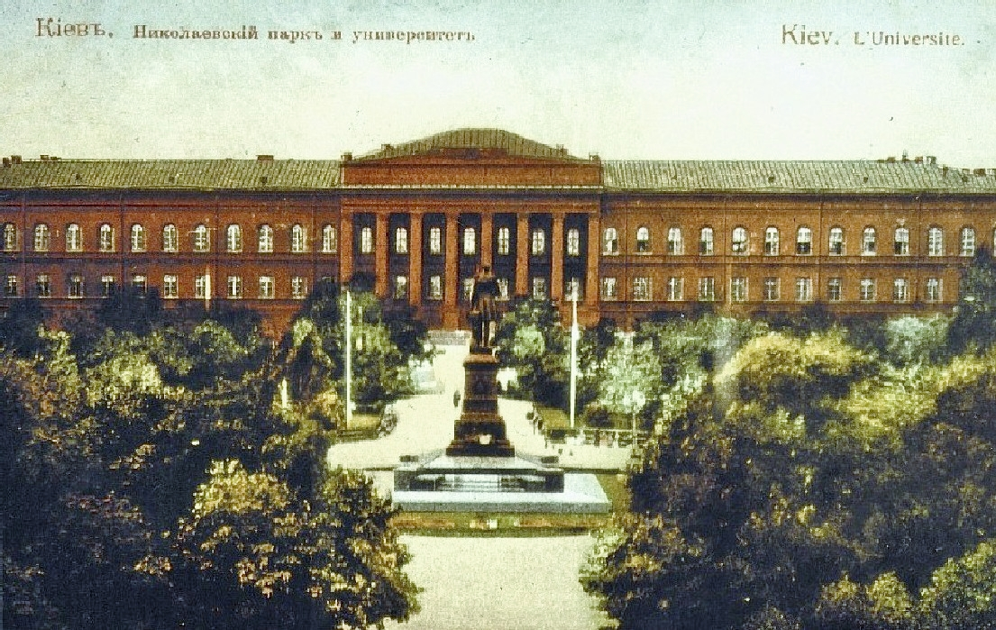
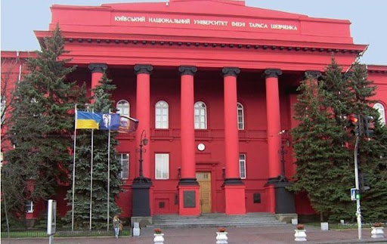
У 1910 році М.Кравчук закінчує Луцьку гімназію із золотою медаллю , їде до Київа , де вступає на математичне відділення фізико-математичного факультету університету Св. Володимира.
https://youtu.be/TLxwkZl3mTI?feature=shared

Slide 9
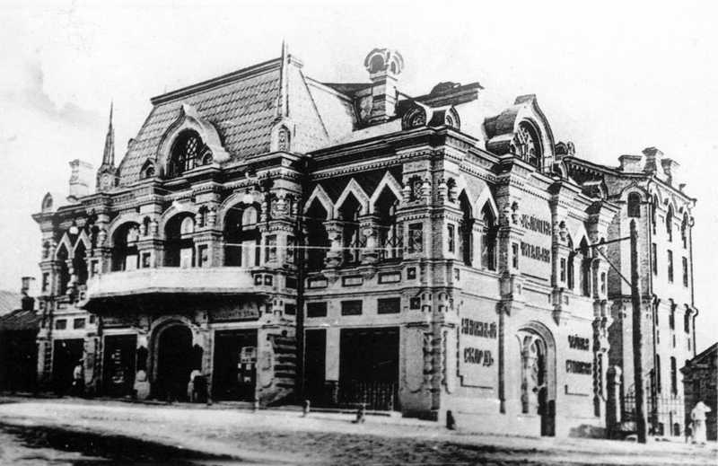
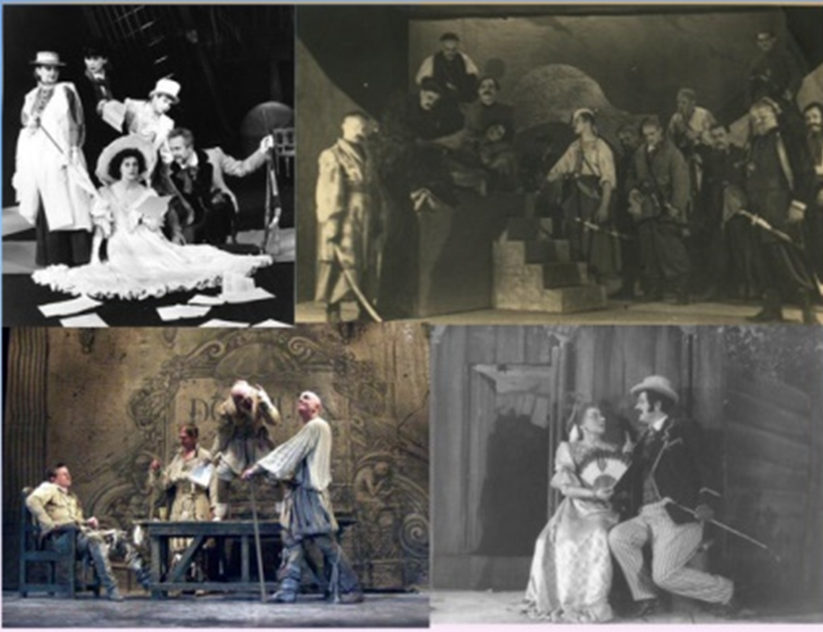
Вечори проводив: в Українському клубі (вул. Велика Володимирівська, 42),
Народному домі, на Лук`янівці, де український театр під керівництвом М. Старицького ставив свої вистави.

Slide 10
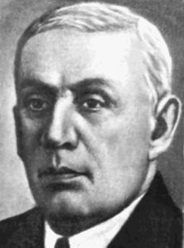
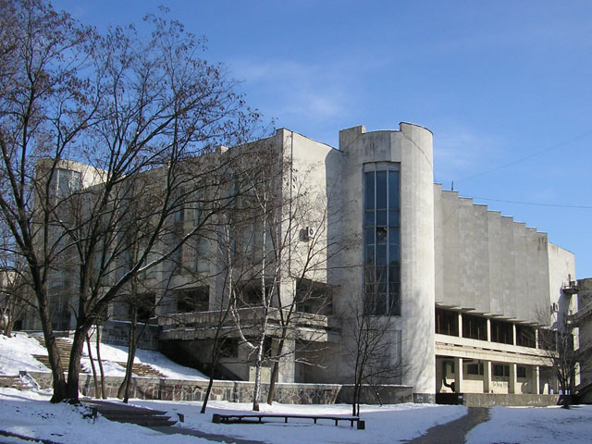
У 25 років М.Кравчук - приват-доцент кафедри математики, у 33р. - доктор наук, професор, а в 37р. - дійсний член Всеукраїнської академії наук.
Професор Граве

Slide 11
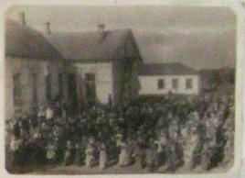
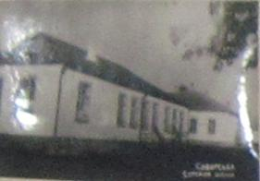
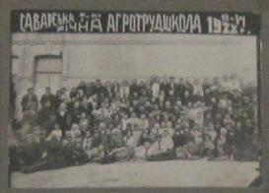
Математик- від БОГА, педагог- від СЕРЦЯ.
С.Саварка

Slide 12
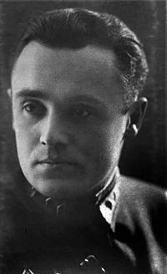
Сергій Корольов

Slide 13
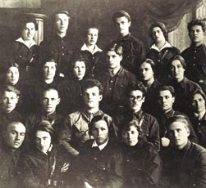
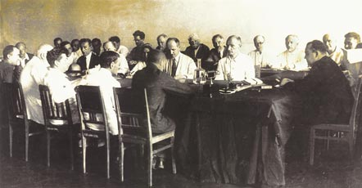
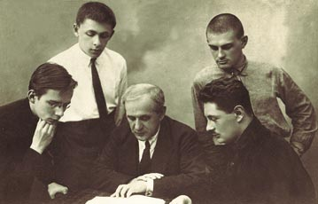
Викладацька і наукова робота
Учасники математичного семінару академіка
Д.О. Граве.
1930 р.
.
Засідання Вченої ради відновленого Київського університету,1934 р.
Студенти університету

Slide 14
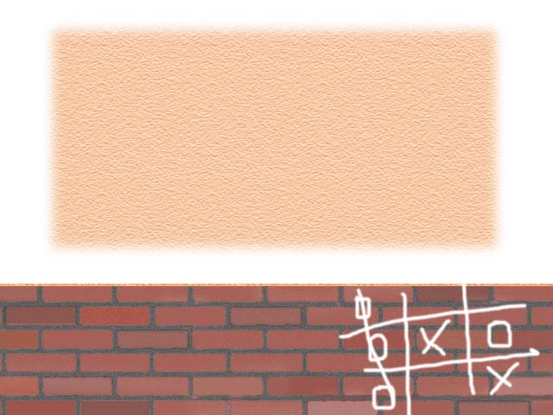
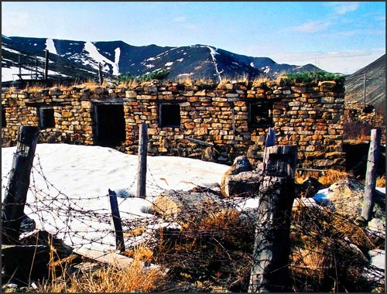
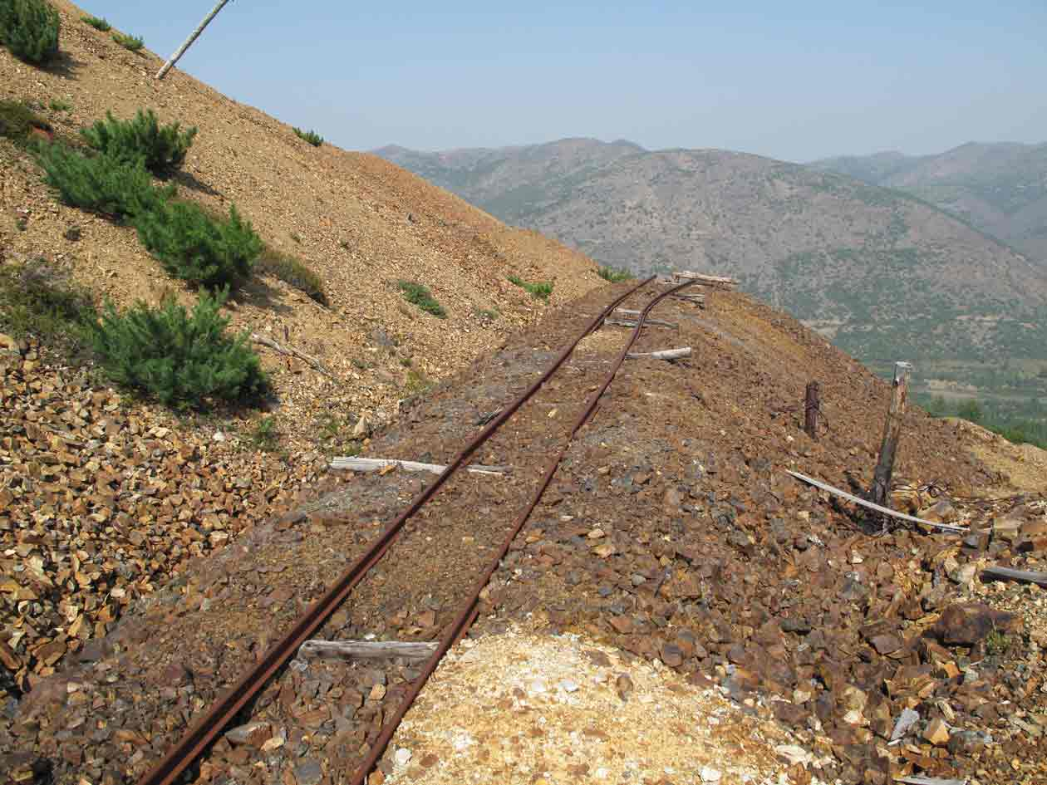
23 вересня 1938 р. його засуджено на 20 років тюремного ув’язнення та на 5 років заслання за "антирадянську націоналістичну діяльність на науково-педагогічному фронті" і "створення націоналістичної групи в Інституті математики Академії наук".
21 лютого 1938 року, М. Кравчука заарештовано. Інкримінували йому звісний тоді набір контрреволюційних стереотипів: націоналіст, шпигун і т.п.

Slide 15
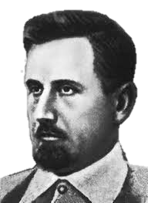
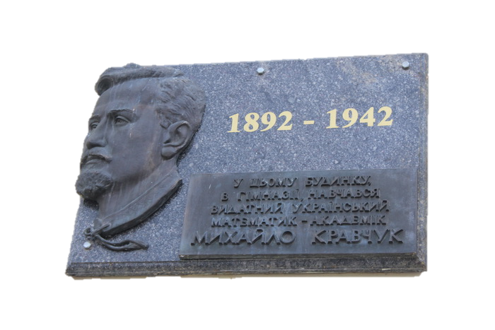

Slide 16
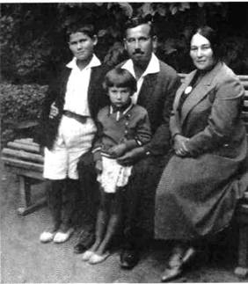
Родина Михайла Кравчука
М. Кравчук з родиною. Одеса, 1935.
Зліва направо: син Євген,
М. Кравчук із дочкою Наталкою, Есфір Йосипівна (1894—1957) — дружина

Slide 17
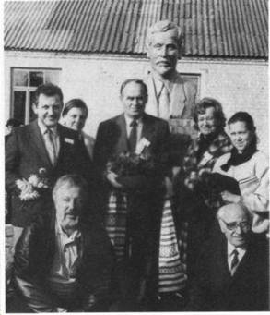
У 1992 р., за рішенням ЮНЕСКО, після довгих років забуття, наукова громадськість України та світу широко відзначили 100-річчя від дня народження видатного науковця.
До ювілею в село Човниця проклали асфальтну дорогу.
Човниця, біля школи (1992). Зліва направо (І ряд): Я. Гілевич (Франція), В. Дзядик; (ІІ ряд): Є. Сенета (Австралія), Г. Сита, М. Горбачук, Н. Вірченко

Slide 18
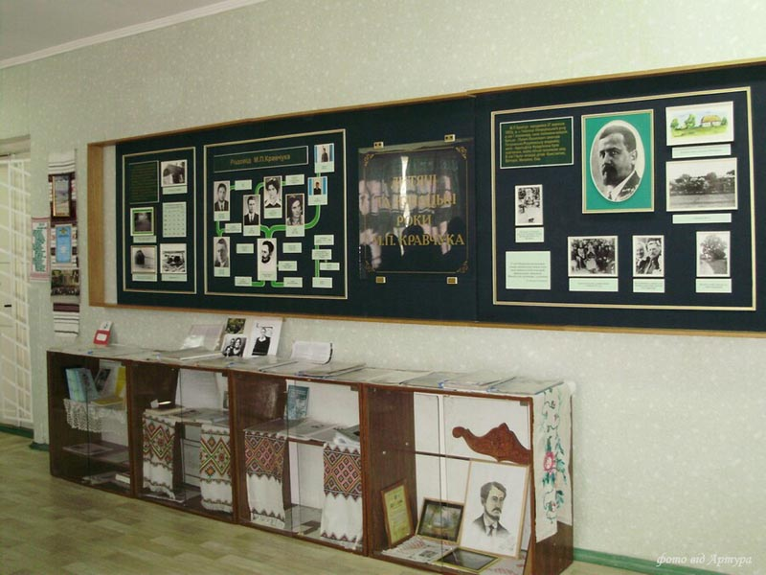
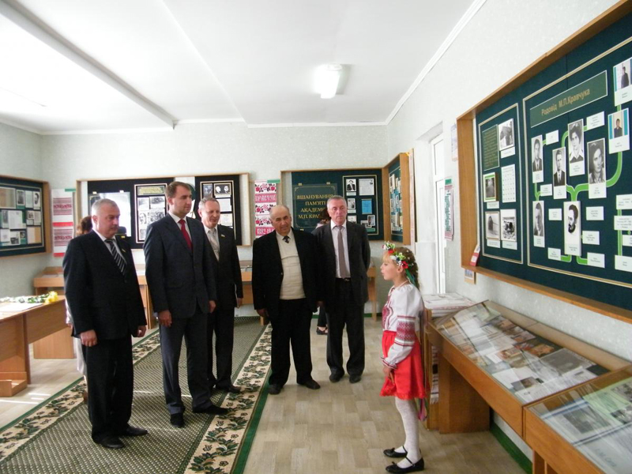

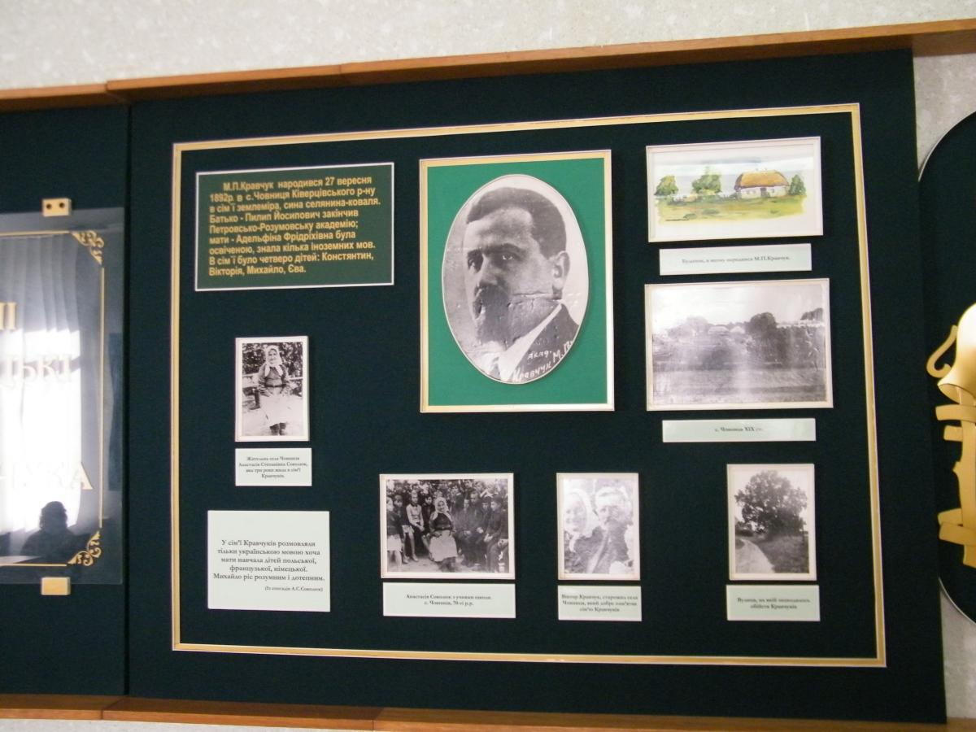
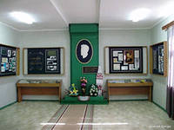

У 1992 р. в селі Човниця стараннями сім'ї Степана та Євгенії Лукашуків відкрили кімнату-музей і встановили погруддя Михайла Кравчука.
https://youtu.be/pTE-kB1rvO4?feature=shared

Slide 19

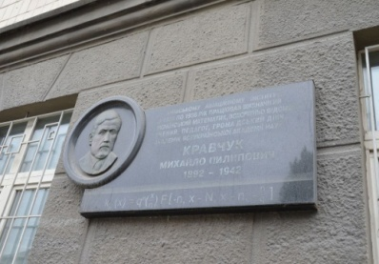
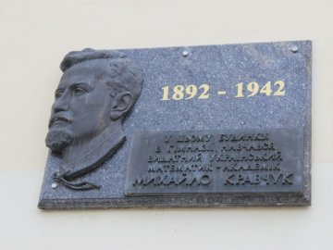
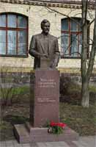
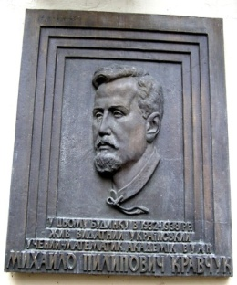
Встановлено в 2003р. на музейній площі Національного технічного університету України "Київський політехнічний інститут"
(перед 6 корпусом)
Розміщено на приміщенні колишньої гімназії, де навчався майбутній учений Михайло Кравчук у місті Луцьку
Розміщено на корпусі Київського авіаційного інституту(нині Національного авіаційного Національного університету)
Розміщено на будинку у м.Києві (на розі вул. Лютеранської та Банкової ), де жив М.Кравчук
в 1932-1938 р.р.
Встановлено у с.Човниця Ківерцівського району біля школи в якій функціонує зразковий Музей академіка Михайла Кравчука

Slide 20
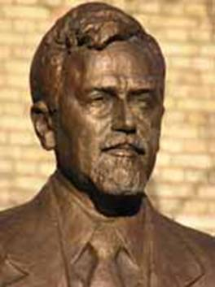
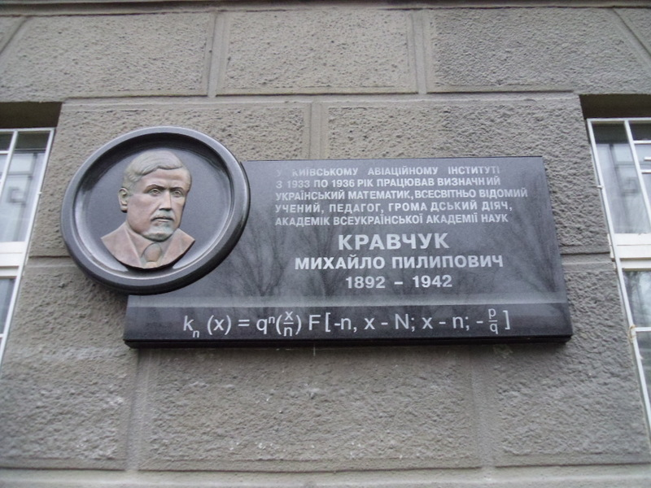
Михайло Кравчук – гордість української математики

Slide 21
М. Кравчук пережив свою дочасну смерть – життя його триває і далі: у формулах і теоремах, в чудесному поєднанні математичних символів та чисел. На небосхилі математичної науки яскравою зіркою світить ім’я Михайла Кравчука. Воно є зразком для наслідування та продовження його досліджень у працях сучасних і прийдешніх науковців в Україні й далеко за її межами…

